Slide 1
Web 系统测试
1.11 探索式软件测试—深巷测试法

Slide 2
目 录
深巷测试法概述
深巷测试法使用

Slide 3

深巷测试法概述
什么是深巷测试法（The Back Alley tour）
最不可能被用到的或是最不吸引用户的特性

Slide 4
深巷测试法使用
我们最常用的是把地标测试法和深巷测试法结合起来使用。试着把最流行和最不流行的特性放在一起混着测。因为开发人员可能从来没有预想过它们会在这样的场景中被混合在一起
如：
有关输入：两个特性会不会处理同一个输入
有关输出：两个特性功能是否在课件的用户界面上操作同一款区域？会产生同一块输出吗
有关数据：两个特性会操作其共享的一些内部数据？读取共享数据还是修改共享数据

Slide 5
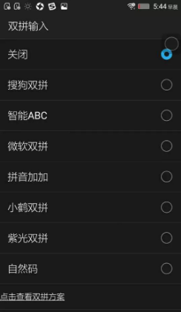
深巷测试法举例
深藏在配置项中的功能
Android输入法双拼功能最后一行：点击查看双拼方案。因为双拼官网服务器异常，导致点击设置项中双拼方案后跳转到空白页面

Slide 6
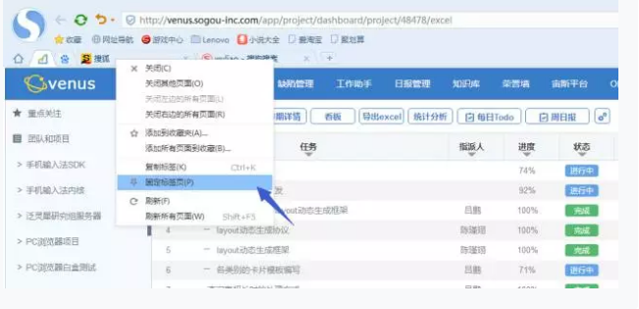
深巷测试法举例
功能中不常用的子功能
搜狗PC浏览器标签页有个功能叫做固定标签页。当标签页固定后，通过右键菜单关闭其他页面，浏览器崩溃

Slide 7
思考
是不是每个版本都需要走一遍深巷测试法？
答案是不需要的。建议：
①建立功能统计反馈数据，比如产品功能线上用户反馈，pingback数据
②定期查看，找到不常用的、排名靠后的功能，如果pingback数据较为稳定，说明功能使用正常
③在特定时期（每N个版本）后对不经常使用的功能进行回归，降低每次回归的成本

Slide 8
总结
深巷测试法的定义
深巷测试法的使用
深巷测试法的注意事项

Slide 9
Question

